Slide 1
SRP 登录UI 整理
tingting.ning/chihyu
2017/12/25

Slide 2

登录主页面
Email
Don’t have account? Sign up

Slide 3



第一次登录修改密码
输入账户密码登录
帐密验证通过？
No
Yes
第一次登录？
No
Yes
Change Password for First Time Login
自动跳转到“第一次登录修改密码”界面
New Password
Confirm New Password
输入信息点击change password
Phone
Return to login
跳转回登录主页面用新密码登录
登录成功，进入软件使用界面

Slide 4

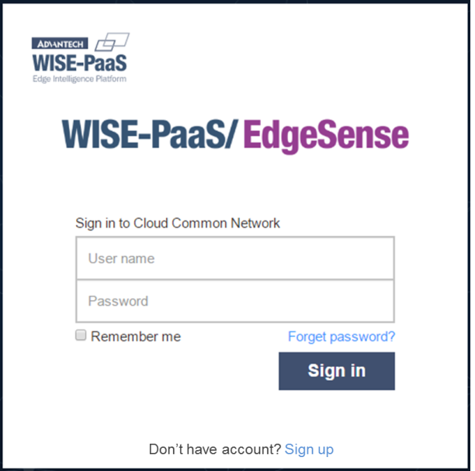

忘记密码
主页点击forget
password跳转到此页面进行修改
Enter Email/Phone to Reset Your Password
Email
Phone
Return to login

Slide 5
忘记密码流程
在主登录页面点击forget password跳转到”忘记密码”界面
输入Email和phone，点击reset password
在email 编辑栏的上方给出错误信息提示
修改成功？
No
Yes
Pop-up dialog给出提示：密码已寄送成功
自动跳转回登录主页面

Slide 6
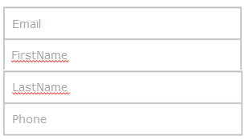
Sign up
主页增加sign up的链接，点击跳转到此页面进行注册
Create a New Account
Email
FirstName
Return to login
Sign up

Slide 7
Sign up流程
在主登录页面点击sign up跳转到”sign up”界面
输入注册信息，点击sign up
在email 编辑栏的上方给出错误信息提示
注册成功？
No
Yes
Pop-up dialog给出提示：注册成功
自动跳转回登录主页面

Slide 8
Notes：
登录界面上的，文字描述部分可以调整。

